Slide 1
URBACT III Nationaler Infotag Deutschland
Essen, 15. September 2014

Slide 2
URBACT III
Nach URBACT I (2002-2006) und URBACT II (2007-2013)
Europäisches Programm der territorialen Zusammenarbeit 2014-2020
Finanziert durch EFRE und 30 Mitglieds- und Partnerstaaten,
Budget: 96 Millionen € 2014-2020
Hauptziel
Integrierte und nachhaltige Stadtentwicklung fördern
Wie?
Städte vernetzen sich, lernen gegenseitig von den Erfahrungen, ziehen daraus Lehren und identifizieren gute Praxis, um Stadtpolitiken zu verbessern.
URBACT II Monitoring Committee, Rome, September 2014URBACT II Monitoring Committee, Rome, September 2014
Notes:
2

Slide 3
Stärkung der städtischen Dimension
in der Kohäsionspolitik 2014-2020
URBACT wird mit allen Städten in Europa arbeiten, auch mit den “Artikel 7-Städten”.
Mindestens 5% der EFRE nationalen Mittel für “Artikel 7-Städte” für integrierte Maßnahmen einer nachhaltigen Stadtentwicklung
Neue Instrumente: Integrierte Territoriale Investition (ITI) und Community Local Led Development (CLLD)
Innovative Maßnahmen in der Stadtentwicklung
Europäisches Netzwerk zur Stadtentwicklung - Urban Development Network (UDN)

Slide 4
Ziele des Programms
Vier Ziele des Programms
1 – Die Fähigkeit der Städte verbessern, nachhaltige Städtepolitik und Praktiken integriert und partizipativ zu managen
2 – Die Ausgestaltung nachhaltiger städtischer Strategien und Aktionspläne in Städten verbessern
3 – Die Umsetzung integrierter nachhaltiger Stadtentwicklungspläne verbessern
4 – Sicherstellen, dass Praktiker und Entscheidungsträger auf allen Ebenen (EU, national, regional und lokal) verstärkt Zugang zum thematischen Wissen von URBACT haben und das Know-how über die vielen Aspekte nachhaltiger Stadtentwicklung teilen, um damit Städtepolitiken zu verbessern

Slide 5
Schlüsselaktivitäten
Transnationale Vernetzung
Um Städte durch gegenseitiges Lernen und den Transfer guter Praxis bei der Gestaltung und Umsetzung integrierter städtischer Strategien zu unterstützen.
Capacity-Building
Um die städtischen Akteure zu qualifizieren, integrierte und partizipative Ansätze für die Gestaltung und Durchführung städtischer Politiken zu entwickeln (durch nationale Fortbildungsseminare, Sommeruniversitäten, etc.).
Kapitalisierung und Verbreitung
Um städtisches Wissen, Praktiken, Politikempfehlungen etc. zu kapitalisieren und zu verbreiten und damit Politikgestaltung und Umsetzung auf lokaler, regionaler, nationaler und EU-Ebene anzureichern (durch Seminare, Web-Plattform, Publikationen, Nationale URBACT Anlaufstellen, etc.)

Slide 6
Thematische Konzentration
Thematische Konzentration mit einem flexiblen Ansatz, um Antworten auf die unterschiedlichen Bedürfnisse von Städten zu finden
Als Beitrag zum Erreichen der EU 2020-Ziele werden 70% des Budgets für transnationalen Austausch auf 5 thematische Ziele konzentriert:
Stärkung von Forschung, technologischer Entwicklung und Innovation
Unterstützung des Übergangs zu einer kohlenstoffarmen Wirtschaft in allen Bereichen
Umweltschutz und Förderung von Ressourceneffizienz
Förderung der sozialen Inklusion und Armutsbekämpfung
Beschäftigungsförderung und Unterstützung von Arbeitsmobilität
Die verbleibenden 30% stehen für alle anderen Themen zur Verfügung, die auf einem Bottom-up-Ansatz basieren.

Slide 7
Transnationaler Austausch
3 Netzwerktypen
Machen Sie mit bei den URBACT Netzwerken!
Aktionsplanungs-Netzwerke
Sie zielen ab auf die Stärkung der Entwicklung integrierter Strategien (Lokale Aktionspläne) für nachhaltige Stadtentwicklung, die mit partizipativen Ansätzen entstehen.
Transfer-Netzwerke
EU-Städte können hier gemeinsam am Transfer guter Praxis im Bereich der nachhaltigen Stadtentwicklung arbeiten.
Umsetzungs-Netzwerke
Städte (insbesondere die, die Artikel 7 nutzen) können sich hier zu den Schlüsselfaktoren für die erfolgreiche Umsetzung von nachhaltigen städtischen Strategien austauschen.

Slide 8
Transnationaler Austausch
Mit Hilfe der “URBACT Methode”
Mit der URBACT Methode für mehr Auswirkung in Ihrer Stadt!
Erfahrungen teilen, Lernen, Lehren ziehen für « die Außenwelt »
Gleichgewicht zwischen Partnern aus mehr oder weniger entwickelten Regionen
Umsetzungsorientiert
Beteiligung lokaler Stakeholder: URBACT Lokale Unterstützungsgruppen
Beteiligung der Verwaltungsbehörden
Laufende Unterstützung für Netzwerke und alle Beteiligten (Experten, Sekretariat)
Notes:
8

Slide 9
Transnationaler Austausch
Begünstigte
Städte aus den 28 EU Mitgliedstaaten, Norwegen und der Schweiz
Lokale Agenturen, die als (halb-)öffentliche Organisationen von einer Kommune gegründet wurden, teilweise oder vollständig in kommunalem Besitz sind und verantwortlich für die Gestaltung und Umsetzung spezifischer Politiken (Wirtschaftsförderung, Energieversorgung, Gesundheitsdienste, Verkehrsbetriebe, etc.) sind
Regionale, Landes- und bundesweite Institutionen, insofern sie mit städtischen Fragestellungen befasst sind
Universitäten und Forschungszentren, insofern sie mit städtischen Fragestellungen befasst sind

Slide 10
Transnationaler Austausch
Definition von « Stadt »
Die begünstigte “Stadt” bezieht sich auf die lokale öffentliche Verwaltung als Vertreterin für:
Städte und Gemeinden, Städte ohne Größeneinschränkung
Innerkommunale Verwaltungsebenen wie z.B. Stadtbezirke, dort, wo eine politisch-administrative Institution für Politikgestaltung und -umsetzung in dem vom geplanten URBACT Netzwerk abgedeckten Politikfeld zuständig ist
Metropolstadtregionen und -verbände dort, wo eine politisch-administrative Institution für Politikgestaltung und -umsetzung in dem vom geplanten URBACT Netzwerk abgedeckten Politikfeld zuständig ist

Slide 11
Transnationaler Austausch EFRE-Kofinanzierung
Kofinanzierung aus EFRE für die berechtigten Städte und andere berechtigte Empfänger für umgesetzte Maßnahmen
Weniger entwickelte und Übergangsregionen erhalten 85% EFRE Zuwendung
Stärker entwickelte Regionen erhalten 70% EFRE Zuwendung

Slide 12
Capacity-Building
Um Kapazitäten im Bereich der integrierten und nachhaltigen Stadtentwicklung auszubauen
Für Praktiker in den Städten, Führungspersonal und Verwaltung, gewählte Vertreter/innen, weitere in den URBACT Netzwerken eingebundene Akteure
Mit Hilfe von nationalen und transnationalen Fortbildungen und Capacity-Building-Aktionen:
Nationale Seminare zum Capacity-Building
URBACT-Sommeruniversitäten
Von Fall zu Fall Capacity-Building-Angebote für gewählte Vertreter/innen, Verwaltungsbehörden, etc.
…

Slide 13
Kapitalisierung und Verbreitung
Um auch Städte, die nicht an URBACT Projekten beteiligt sind, und weitere Schlüsselakteure der regionalen, nationalen und europäischen Ebene zu erreichen
Expertenwissen
Website als Wissensplattform
Thematische Veröffentlichungen
Konferenz, Fachveranstaltungen, etc.
URBACT Nationale Verbreitungsstellen
Kooperation mit anderen Organisationen

Slide 14
Machen Sie mit bei URBACT!
30 Nationale Seminare in bis zu 30 MS/PS, um über URBACT III zu informieren
Sep 2014 - Jan 2015
Event in Riga 6.-8. Mai 2015, um an URBACT II Ergebnissen und URBACT III teilzuhaben
Capacity Building als Unterstützung der Städtepartner, die sich am Netzwerk beteiligen
Beschluss über URBACT III
Dezember 2014
Aufruf für ersten Projektaufruf
Feb-März 2015
Deadline für Anträge
Juni 2015
Start von Phase 1
der Netzwerke Okt 2015
Laufende Netzwerke

Slide 15
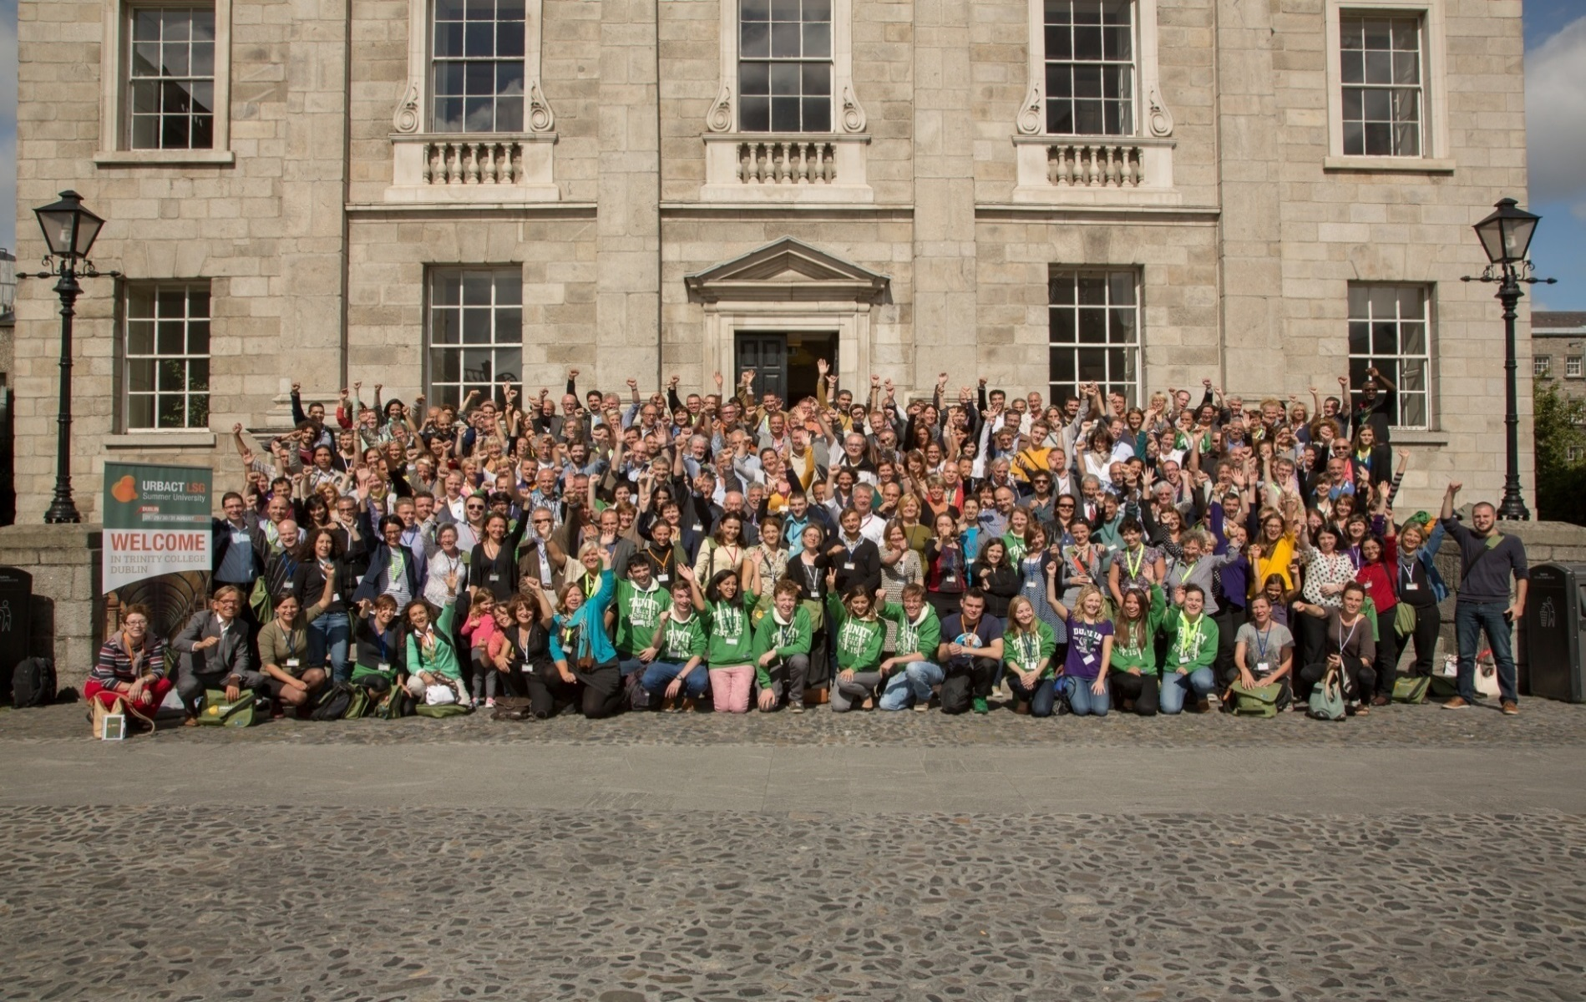
URBACT Werden Sie Teil einer europäischen Arbeitsgemeinschaft!

Slide 16
contact@urbact.eu
www.urbact.eu

